Slide 1
ASISTENTE VIRTUAL
IA COVERSACIONAL
ALEXA
PEÑA URQUIOLA ESTEFANI,LAURA MELO
1102

Slide 2
INDICE
1.DEFINICIÓN 2.HISTORIA 3.APLICACIONES 4.VENTAJAS 5.DESVENTAJAS 6.FUNCIONAMIENTO DEL MODELO

Slide 3




DEFINICIÓN
1
Es un asistente virtual desarrollado por Amazon para ayudar a las personas mediante comandos de voz.
3
Puede reproducir música, dar información del clima, poner alarmas y responder dudas en tiempo real.
ALEXA
2
Utiliza inteligencia artificial y reconocimiento de voz para entender preguntas y ejecutar acciones rápidamente.
4
Esta integrada en dispositivos como Amazon Echo y otros equipos inteligentes del hogar.
ANTERIOR
ADELANTE
V
V
INDICE

Slide 4

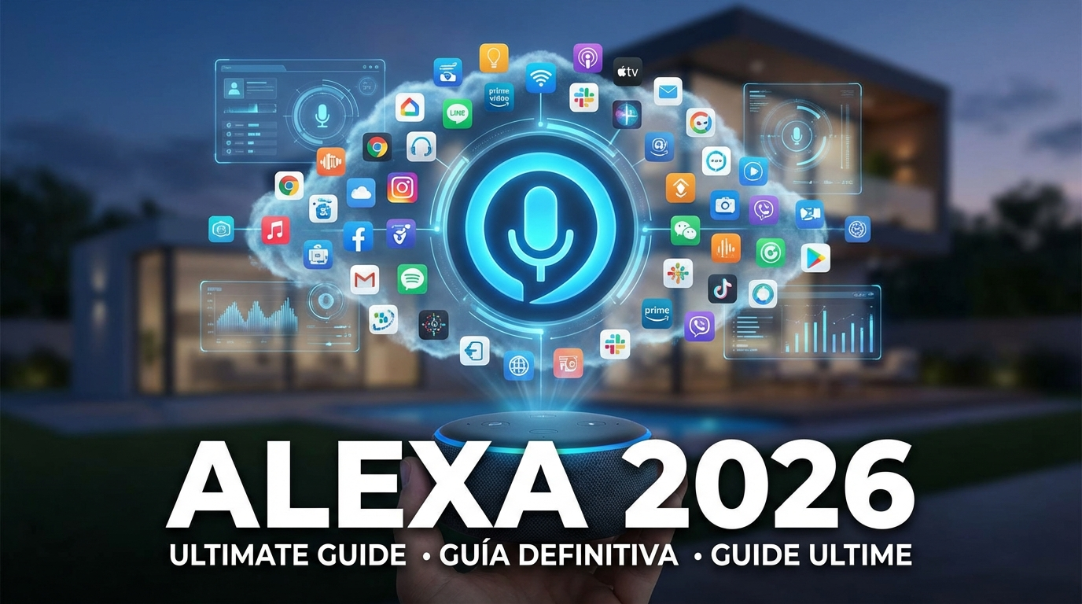
2011
Desarrollo comenzó de forma confidencial su nombre es homenaje a Biblioteca de Alejandría Incluye una "x", una consonante fuerte.
2014
Para crearla se inspiraron en la voz del ordenador y sistema de conversación a bordo del Starship Enterprise.
HISTORIA
ANTERIOR
ADELANTE
V
V
2017
Tuvo lugar la primera Conferencia se denominaron Proyecto Voice y contaron con oradores Jefe de Educación Paul Cutsinger.
2026
Lanzamiento de Alexa.com, permitió a usuarios interactuar con asistente a través de navegador.
INDICE

Slide 5



APLICACIONES
Spotify
Pedir a Alexa que reproduzca tus canciones favoritas o que te sugiera listas de reproducción
Amazon Alexa
Configurar dispositivos controlar hogar inteligente, gestionar lista de compras.
Amazon Shopping
puedes hacer tus compras de forma muy cómoda utilizando tu voz..
ADELANTE
ANTERIOR
V
V
V
INDICE

Slide 6
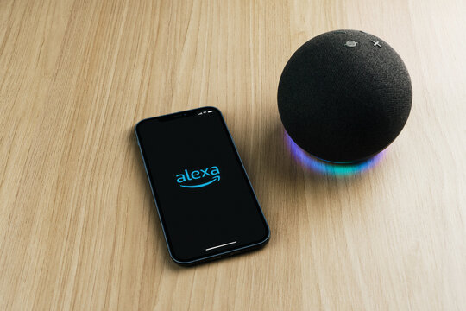
Permite a usuarios gestionar, automatizar numerosos dispositivos domésticos inteligentes.
VENTAJAS
Mayor accesibilidad y diversidad ayudan a las personas con discapacidad
Recursos educativos y acceso al conocimiento
Soporte fácil de usar
facilita las tareas cotidianas
Opciones de entretenimiento
ANTERIOR
INDICE
ADELANTE
V
V

Slide 7

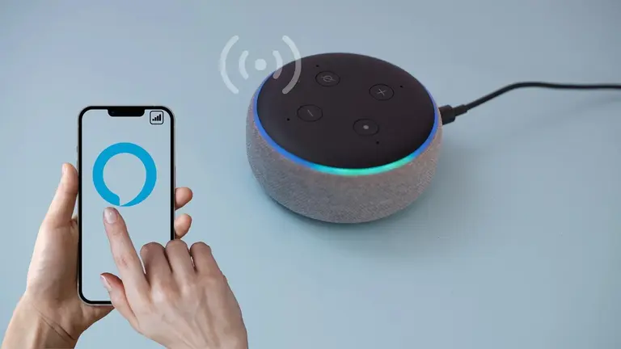

DESVENTAJAS
Errores de reconocimiento
malinterpretar acentos, palabras confusas.
Uso de datos
retención de perfiles y datos de voz, incluso de menores de edad.
Vulnerabilidades y hakeos, almacena clips de voz.
ANTERIOR
INDICE
ADELANTE
V
V

Slide 8
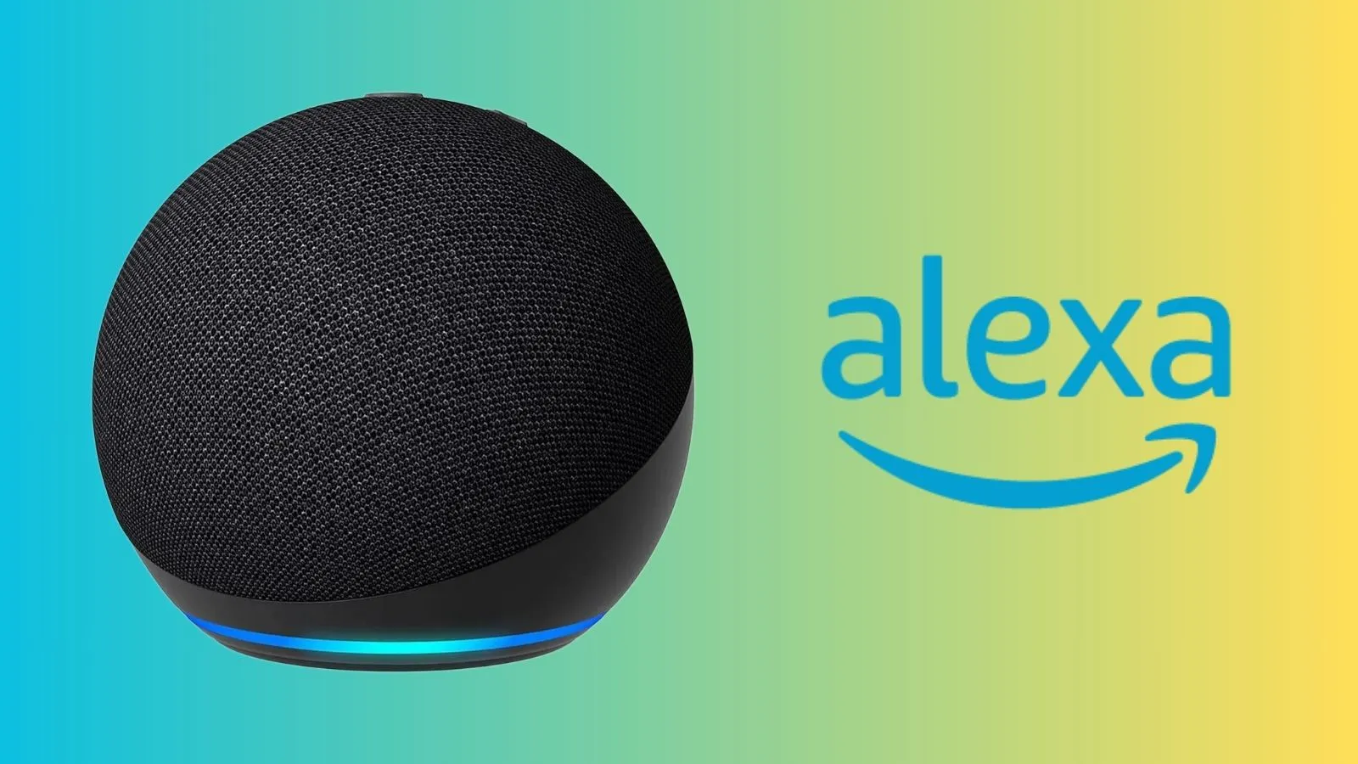

FUNCIONAMIENTO DEL MODELO
Tiene dos componentes principales: cuenta de Amazon y dispositivo conectado a Internet usuario, puede configurar su perfil personal, guardar ajustes de software-hardware.
Asociarla con dispositivos compatibles mediante comando de voz concreto, dependiendo de afinado que queremos el resultado.
ANTERIOR
INDICE
V

